Slide 1
Параллельные алгоритмы
Причины использования параллельных алгоритмов:
Сокращение времени решения прикладных задач (Amdahl's Law (1967))
Возможность решения больших задач за заданное время (Gustafson – Barsis's law (1988)).

Slide 2
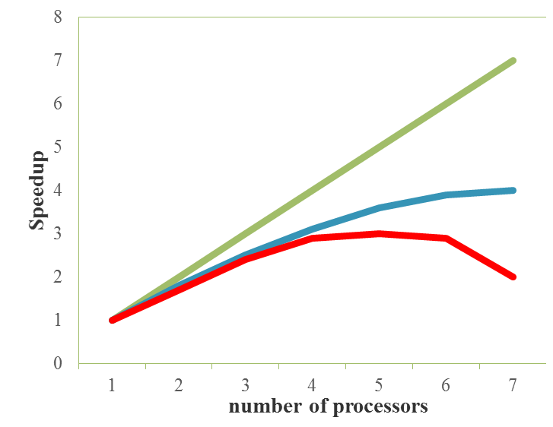
Оценка максимально достижимого параллелизма
Как определить качество параллельного алгоритма?
ускорение S=p
эффективность E=1
Алгоритм считается эфективным, ускорение которого, по крайней мере, ограничена некоторой константой, а не стремится к нулю с ростом n и p.

Slide 3
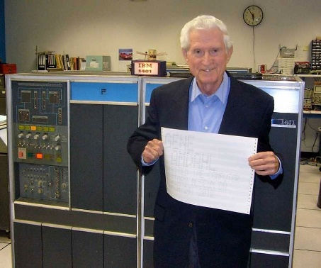
Amdahl's Law (1967)
Американский ученый в области компьютерных технологий, математик и бизнесмен, наиболее известен своей работой в фирме IBM. В последствии основал компанию Amdahl Corporation .
1922-2015

Slide 4
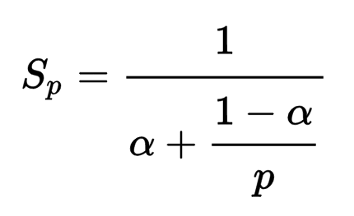
Закон Амдала
Sp - ускорение
α - доля последовательного кода
p - количество процессоров
Чем больше α тем меньше ускорение
Прирост эффективности вычислений зависит от алгоритма задачи и ограничен сверху для любой задачи с α = 0
Чем больше кода для синхронизации тем меньше ускорение
Без учета накладных расходов на синхронизацию!

Slide 5
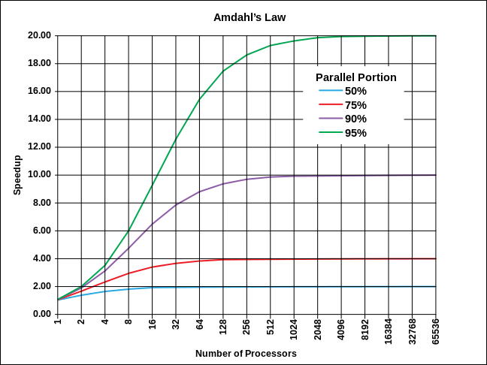
Закон Амдала

Slide 6

Gustafson's law (1988)
John Leroy Gustafson (born January 19, 1955) is an American computer scientist and businessman, chiefly known for his work in High Performance Computing (HPC)
Main idea:
Speedup can be regarded as an increase in the volume problem for constant time interval !
N - number of processors, s - serial fraction.
Это т.н. ускорение масштабирования - scaled speedup
показывает, насколько эффективно могут быть организованы параллельные вычисления при увеличении сложности решаемых задач.

Slide 7
Закон Густафсона
Закон Амдала предполагает, что количество процессоров и доля параллельной части программы независимы, что не совсем верно.
Как правило, задача с фиксированным объемом данных не запускается на различном количестве процессоров (за исключением академических исследований), а объем данных изменяется в соответствии с количеством процессоров.
Увеличение объема решаемой задачи приводит к увеличению доли параллельной части, т.к. последовательная часть не изменяется

Slide 8
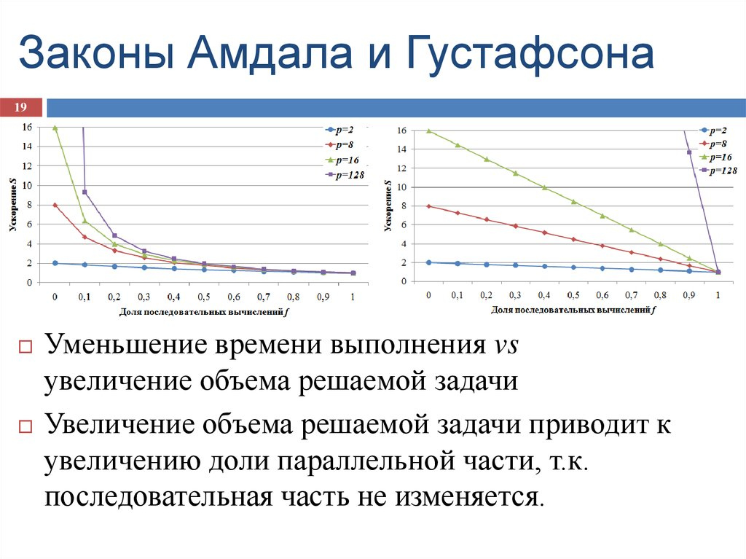

Slide 9
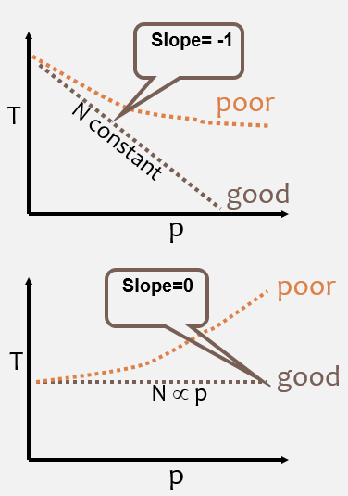
Масштабируемость параллельных программ
Strong Scaling
Weak Scaling
Strong Scaling – (сильное масштабирование) общий размер задачи остается прежним по мере увеличения числа процессоров
Amdahl's Law
Weak Scaling – (слабое масштабирование) размер задачи увеличивается с той же скоростью, что и количество процессоров, при этом объем работы на процессор остается прежним.
Gustafson Law

Slide 10
Масштабируемость параллельных программ (Scalability parallel program)
Масштабирование — это то, как изменяется производительность параллельного приложения при увеличении числа процессоров.
Для этого:
параллельная программа должна работать на любом количестве процессоров без изменения кода.
параллельная программа должна включать дополнительные механизмы масштабируемости (additional scalability mechanisms). Для этого при запуске программы автоматически создается структура с данными о количестве запущенных параллельных процессов и реализуется нумерация всех процессов.
При анализе масштабируемости необходимо учитывать накладные расходы (total overhead), на организацию взаимодействия процессоров, синхронизацию параллельных вычислений и др.

Slide 11
Идеальный параллельный алгоритм
Есть возможность одновременного выполнения операций (запас параллелизма)
Допускает возможность равномерного распределения вычислительных операций между процессорами
Обладает низким уровнем накладных расходов (синхронизация, обмен данными, обработка нескольких параллельных процессов на одном процессоре и т.д.)
См. лекция 1

Slide 12
Граф алгоритма
Для описания параллельных алгоритмов необходима модель, учитывающая как возможность параллельного выполнения операций, так и возможность изменения последовательности выполнения. Простейшей моделью такого рода является граф алгоритма (см., например, Bertsekas and Tsitsiklis (1989), Воеводин В.В. и Воеводин Вл.В. (2002))
Для уменьшения сложности материала при построении модели будет предполагаться:
что время выполнения любых вычислительных операций является одинаковым и равняется 1 (в тех или иных единицах измерения).
передача данных между вычислительными устройствами выполняется мгновенно без каких-либо затрат времени.

Slide 13
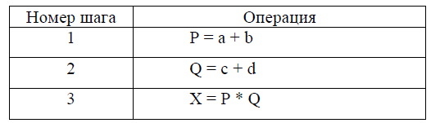
Последовательный алгоритм
Рассмотрим пример:
X = (a + b) * (c + d)
С одной стороны шаги 1 и 2 можно выполнить в другом порядке, а с другой стороны их можно выполнить одновременно

Slide 14
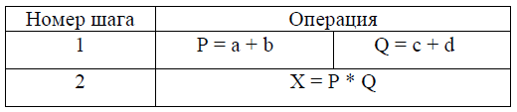
Параллельный алгоритм

Slide 15
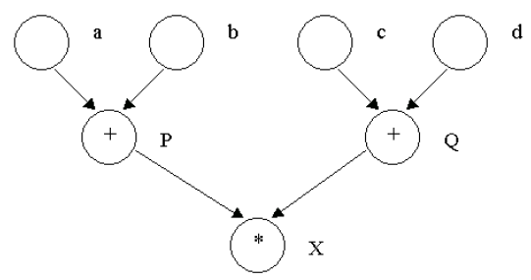
Граф алгоритма
Граф алгоритма G(V,E) — это ориентированный граф, вершинами которого являются операции алгоритма. Две операции u и v соединены дугой (u,v), если в операции v используется результат выполнения операции u.

Slide 16
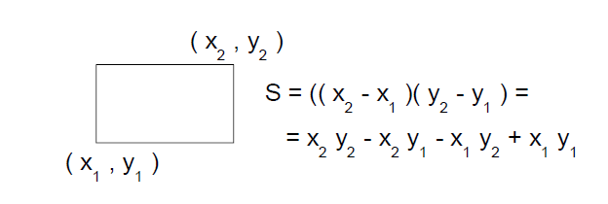
Пример: Вычисление площади прямоугольника

Slide 17
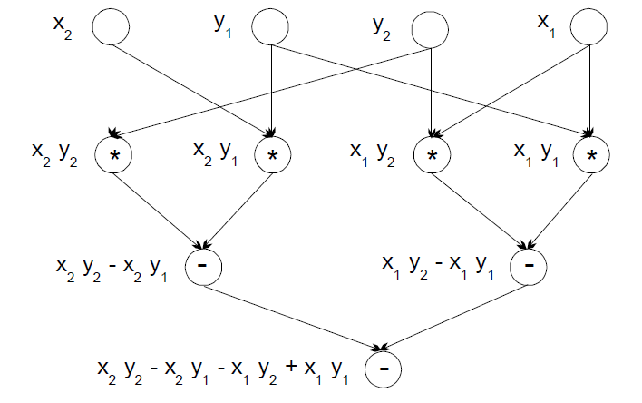
Граф алгоритма
Ярус - итерация в параллельном алгоритме,
Вершина одного яруса - операция, которая может быть выполнена параллельно

Slide 18
Граф алгоритма
Для рассматриваемого примера можно выбрать разные параллельные алгоритмы решения задачи.
Например:
Можно было просто реализовать формулу S = (x2-x1) * (y2 - y1).
Тогда нужно не 4, а 2 процессора.
Вопрос: как понять, что мы выбрали лучший алгоритм - нужны метрики – показатели эффективности параллельного алгоритма.

Slide 19
Основные показатели эффективности параллельного алгоритма
Анализ масштабируемости
Ускорение
Эффективность
Накладные расходы
Стоимость

Slide 20


Ускорение и эффективность
Ускорение (speedup), получаемое при использовании параллельного алгоритма для P процессоров, по сравнению с последовательным вариантом выполнения вычислений:
n – параметр вычислительной сложности решаемой задачи (например, количество входных данных задачи).
Эффективность (efficiency) использования параллельным алгоритмом процессоров при решении задачи:
Эффективность параллельного алгоритма показывает время, в течение которого один процессор в среднем занят вычислениями (остальное время он простаивает).

Slide 21

Стоимость и накладные расходы
Накладные расходы T₀ = pT_{p} – T₁
Cтоимость (cost) вычислений
Если сложность решаемой задачи является фиксированной (T₁=const), то при росте числа процессоров эффективность, как правило, будет убывать за счет роста накладных расходов T₀.
При фиксации числа процессоров эффективность использования процессоров можно улучшить путем повышения сложности решаемой задачи T₁.
При увеличении числа процессоров в большинстве случаев можно обеспечить определенный уровень эффективности при помощи соответствующего повышения сложности решаемых задач.

Slide 22
Пример
p = ?
S4 = ?-ускорение
7/3
E4 = S/p= 7/3*4 = 7/12 – эффективность, загрузка процессора
C4 = p*Tp = 4*3 = 12 – стоимость
Можно сравнить с решением в лоб
(x2-x1)*(y2-y1).
Нужно сравнивать с лучшим последовательным алгоритмом.

Slide 23
Оценка максимально достижимого параллелизма
Ускорение
1
1
1
1
1
S = 5/1 = 5

Slide 24
Оценка максимально достижимого параллелизма
1
1
1
1
2
Ускорение:
S = ?

Slide 25
Закон Амдала
Sp - ускорение
α - доля последовательного кода
p - количество процессоров
Чем больше α тем меньше ускорение
Прирост эффективности вычислений зависит от алгоритма задачи и ограничен сверху для любой задачи с α = 0
Чем больше кода для синхронизации тем меньше ускорение
Notes:
См. следующий слайд! P = 5 Альфа = 1/6 далее по формуле

Slide 26
Оценка максимально достижимого параллелизма
1
1
1
1
2
Ускорение:
1/S = 1/6 + 5/(6*5) = 1/3
S = 3
Какое ускорение будет для десятерых моляров и десяти комнат одна из которых в два раза больше другой?
Ответ: 1/S = 1/11 + 1/11, S = 5.5

Slide 27
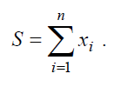

Пример. Задача вычисления общей суммы
Традиционный алгоритм состоит в последовательном суммировании элементов числового набора:

Slide 28
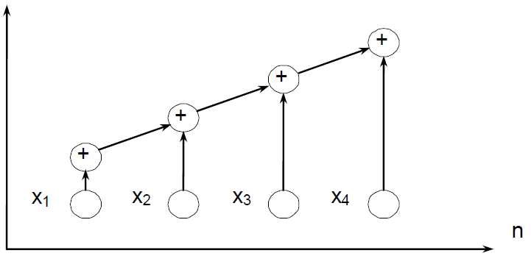
Последовательная вычислительная схема алгоритма
Пример с площадью прямоугольника был особенным в том смысле, что мы распараллеливали последовательный алгоритм!
На каждом “ярусе” ровно по одной операции то есть выполнить данную задачу параллельно не получиться.
Число операций
K_{посл} = n -1
Как распараллелить?

Slide 29
Каскадная схема суммирования
Параллелизм алгоритма суммирования возможен только при ином способе построения процесса вычислений, основанном на использовании ассоциативности операции сложения:
на первой итерации каскадной схемы все исходные данные разбиваются на пары, и для каждой пары вычисляется сумма их значений,
далее все полученные суммы также разбиваются на пары, и снова выполняется суммирование значений пар и т.д.

Slide 30
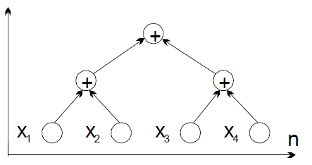


Каскадная схема алгоритма суммирования
Тогда:
Общее количество итераций (ярусов):
Общее количество операций суммирования:
Общее количество параллельных операций - ?
Для удобства n = 2^{k}
Сколько нужно процессоров чтобы выполнить данный алгоритм с максимальным параллелизмом?
p = n/2
Число ярусов Kпар = log₂n

Slide 31

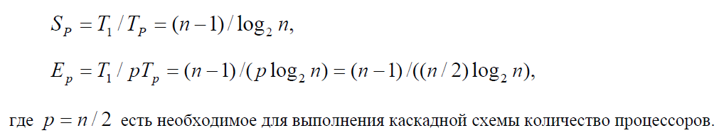

Показатели ускорения и эффективности
Эффективность использования процессоров уменьшается при увеличении количества суммируемых значений

Slide 32
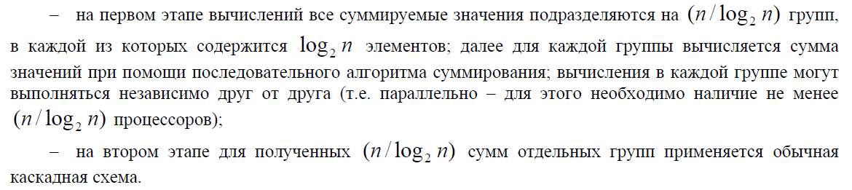
Модифицированная каскадная схема
Получить ненулевую эффективность можно, например, при использовании модифицированной каскадной схемы (см., Bertsekas and Tsitsiklis (1989), Воеводин В.В. и Воеводин Вл.В. (2002)). :

Slide 33
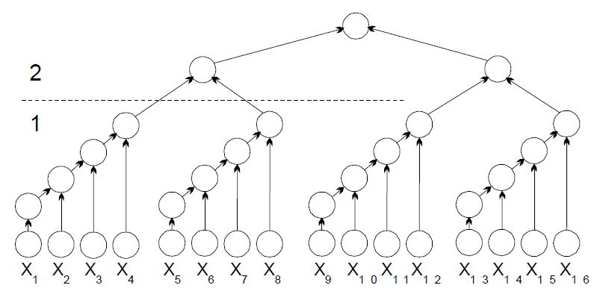
Модифицированная каскадная схема
Kпар = log₂(n/log₂n) – в каскадной схеме
log₂n – число элементов в группе
n/log₂n – число групп
число процессоров

Slide 34



Модифицированная каскадная схема
Для выполнения первого этапа требуется параллельных операций:
Для выполнения второго этапа необходимо параллельных операций:
Тогда:
При использовании $p_{1}=(n/\log_{2}{n})$ процессоров.
При использовании $p_{2}=(n/\log_{2}{n})/2$ процессоров.

Slide 35
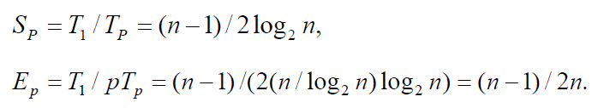

Показатели ускорения и эффективности
По сравнению с обычной каскадной схемы ускорение для модифицированного параллельного алгоритма уменьшилось в 2 раза, однако эффективность нового метода суммирования имеет асимптотически ненулевую оценку снизу:
Без учета реального времени выполнения операций и задержек при передачи сообщений

Slide 36
Показатели ускорения и эффективности
Попытки повышения качества параллельных вычислений по одному из показателей (ускорению или эффективности) может привести к ухудшению ситуации по другому показателю, ибо показатели качества параллельных вычислений являются противоречивыми.
Например:
            повышение ускорения может быть обеспечено за счет увеличения числа процессоров, что приводит, как правило, к падению эффективности.
            повышение эффективности достигается во многих случаях при уменьшении числа процессоров (в предельном случае идеальная эффективность 1 легко обеспечивается при использовании одного процессора).
Разработка методов параллельных вычислений часто предполагает выбор некоторого компромиссного варианта с учетом желаемых показателей ускорения и эффективности.

